Slide 1
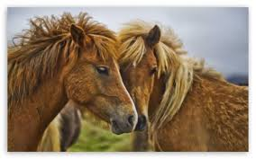
Hästens behov vid underhåll

Slide 2
Underhållsbehovet
För att förstå hur du beräknar fodermängderna till unghästar, sporthästar och alla andra typer av hästar är det nödvändigt att först förstå vad hästen behöver av energi och näringsämnen ”bara för att överleva från dag till dag”
Det är detta som kallas för underhållsbehovet!
Denna lektionen har tre delar:
Teori: Hur underhållsbehovet beräknas
Demonstration: Hur du använder PC-Horse för att göra en foderstat
Praktik: Göra måltider till din egen häst i ”underhåll”

Slide 3
Kunskapsmål
Du ska förstå vad som menas med begreppet ”underhållsbehov”
Du ska kunna beräkna underhållsbehovet av energi och protein (smältbart råprotein) för hästar av olika slag och kön
Du ska kunna ställa upp bra foderstater för hästar i underhåll
Du ska kunna värdera användning av olika kvaliteter på grovfoder för hästar i underhåll
Du ska kunna komplettera grovfodret i dagsgivan med kraftfoder eller tillskottsfoder så att hästens näringsbehov täcks på bäst möjliga sätt

Slide 4
Enheter för energi och protein
Hästen behöver energi för att underhålla kroppen och genomföra sina dagliga aktiviteter.
I Sverige används Megajoule (MJ) som enhet för energi.
I andra länder används även enheterna Forenhet Hest (FEh) eller Megakalorier (Mcal).
Hästen kräver protein föratt ersätta celler som skadas och förloras, för att bygga upp ny vävnad under tillväxt och dräktighet, och för att tillverka mjölk.
I Norden används Smältbart råprotein
som enhet för protein.
I vissa länder används begreppet Råprotein.

Slide 5
Vad menas med «Underhållsbehovet»
Med underhållsbehovet menar vi näringsbehovet för en vuxen häst som inte utför någon form av arbete eller träning och som varken är dräktig eller mjölkproducerande.
Underhållsbehovet beräknas baserat på hästens kroppsvikt, ras/typ och kön.
Kroppsvikt fastställer du antingen genom att väga hästen eller mäta hästens bröst-omfång och omräkna det till kroppsvikt.
Ras/typ. Vissa hästtyper är mer «lättfodrade» än andra. Det betyder att de har ett lugnare sinne och därför kräver något mindre energi. Ponnier och kallblodshästar anses ofta vara mer lättfodrade än ädlare hästar. Notera att det även kan förekomma betydande variationer mellan hästar inom samma ras.
Kön. Hingstar har oftast ett högre underhållsbehov än ston och valacker. Detta gäller för behoven energi och smältbart råprotein som vanligtvis ökas med 10 procent i förhållande till ston och valacker.

Slide 6
Hur uppges underhållsbehovet för energi?
Energibehovet till häster anges som Megajoule (MJ) omsättbar energi.
De flesta sädeslag och kraftfoderblandingar har ett energiinnehåll på 9,5 – 12,0 MJ per kg foder.
Hö, hösilage, gräs och halm kallas för grovfoder
När vi jämför energiinnehållet i grovfoder är det viktigt att det jämförs per kg torrsubstans (TS), dvs per kg helt torrt foder. Detta därför att vatteninnehållet i hösilage och gräs kan variera mycket
Ett vanligt energiinnehåll i grovfoder (undantaget halm) kan vara 7 - 10 MJ per kg torrsubstans (helt torrt foder), men detta kan variera avsevärt.
När vi tar grovfoderanalyser uppges energiinnehållet både per kg foder och per kg torrsubstans (TS).

Slide 7
Hur beräknas underhållsbehovet för energi?
Underhållsbehovet för energi till ston och valacker beräknas av hästens vikt i potensen 0,75 (V^{0,75} kallas metabolisk vikt)
0,5 MJ x V^{0,75} (metabolisk vikt)
Detta gäller för de mest lättfodrade hästarna. Ras/typ är då ”Oförädlade ponnier och kallblodshästar”
För varmblodshästar och kallblodstravare ökas beräknat underhållsbehov med 5 procent. Beräkningen blir då 0,5 MJ x V^{0,75} x 1,05.
För fullblodshästar ökas beräknat underhållsbehov med 10 procent. Beräkningen blir då 0,5 MJ x V^{0,75} x 1,1.
För hingstar beräknas ytterligare 10 procent extra om hingsten inte är osedvanligt lugn.
OBS! Detta är standardberäkningar, du ska alltid ta hänsyn till skillnader mellan individer också inom samma ras, typ och kön.

Slide 8
Hur beräknas underhållsbehovet för smältbart råprotein?
Underhållsbehovet för smältbart råprotein beräknas som: 6 gram per MJ.
Detta innebär att du först måste beräkna energiinnehållet för underhåll, och därefter multiplicera mängden MJ med 6 gram.
Exempel 1: Ett kallblodssto med kroppsvikt 400 kg har ett energibehov i underhåll på 0,5 MJ x 400^{0,75} = 45 MJ. Proteinbehovet räknat som smältbart råprotein blir: 6 gram x 45 = 270 gram.
Exempel 2: Ett arabsto* med kroppsvikt 400 kg har ett energibehov i underhåll på 0,5 MJ x 400^{0,75} x 1,05 = 47 MJ. Proteinbehovet räknat som smältbart råprotein blir: 6 gram x 47 = 282 gram.
* Arabstoet räknas här som varmblodshäst och får beräknas 5 % högre
energibehov än kallblodshästar. Då blir också proteinbehovet 5 % högre.

Slide 9
Hur sätter man upp bra foderstater för hästar i underhåll?
Generell ransons-pyramid
Hästar i underhåll kräver normalt bara grovfoder (1) och eventuellt något kraftfoder (2) plus salt och vitaminer/mineral.
1
Plus salt, vitaminer och mineraler vid behov.
3
2
1
KV=Kroppsvikt TS=Torrsubstans
Notes:
Dette er notater

Slide 10
Demonstration: Hur du använder PC-Horse för att göra en dagsranson till häst i underhåll

Slide 11
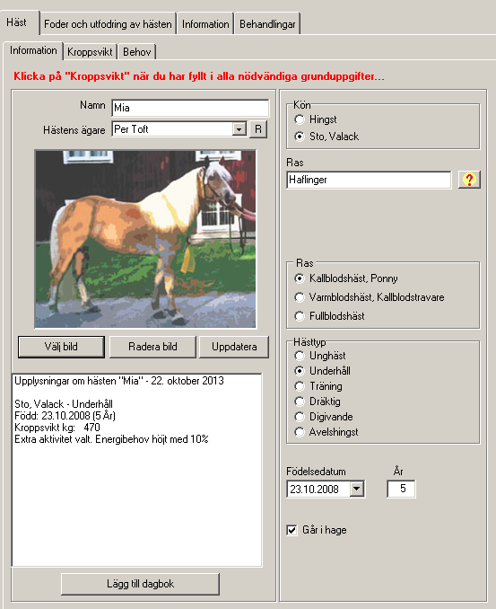
Haflingern Mia
Kön: Sto
Ålder: 5 år
Kroppsvikt: 470 kg
Blodstyp: Kallblodshäst
Hästtyp: Underhåll
Kommentar:
Mia går mycket ute och vi har därför kryssat för ”Går i hage” som gör att
underhållsbehovet ökas med ca 10% i programmet.

Slide 12
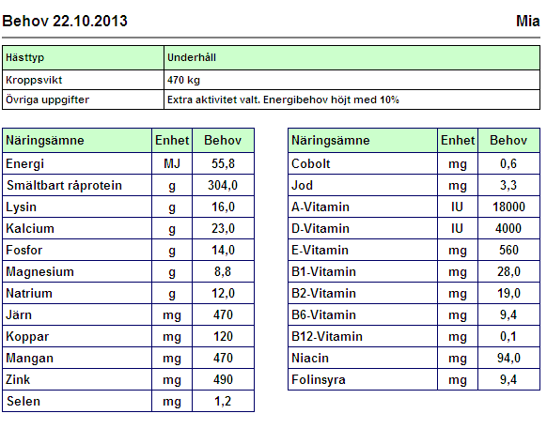
Här är näringsbehovet för Mia beräknat
När näringsbehovet till hästen är beräknat är det upp till dig att sätta samman en daglig foderranson som:
Täcker näringsbehovet så bra som möjligt
Tilfredsställer hästens behov av grovfoder i dagsgivan. Det vill säga ger tillräckligt med tuggtid och sysselsättning.

Slide 13
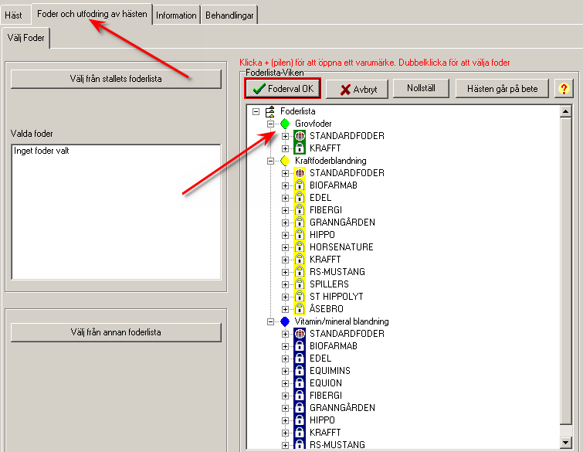
Börja med grovfodret
Vi ska nu välja foder till Mia.
Då startar vi alltid med grovfodret!

Slide 14
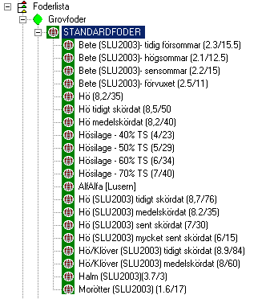
Gå till foderlistan i det aktuella stallet och välj fodertypen ”Grovfoder”
Då får du upp Egna foder som är märkta med en stjärna om du lagt in egna foderanalyser.
Dessutom får du upp ett antal färdiga standardfoder
Välj ett grovfoder och se hur väl det passar in i foderstaten för Mia
Du kan välja flera alternativ och se hur foderstaten blir när grovfodrets kvalitet ändras

Slide 15
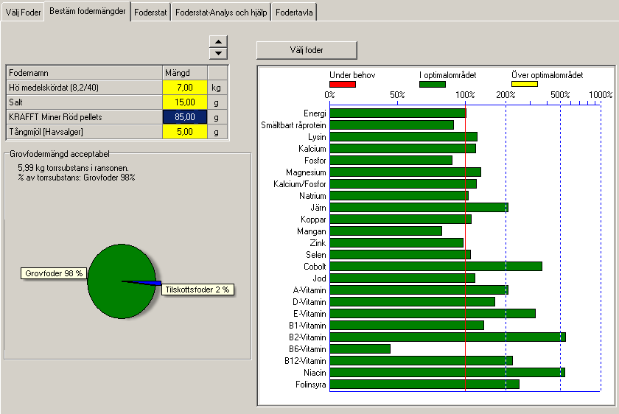
Hö av medelskördad kvalitet.
7 kg hö täcker underhålls-behovet av energi (MJ).
Denna mängd hö motsvarar 1,5 kg hö per 100 kg kroppsvikt.
Om höet har en torrsubstans på 85% motsvarar det:
7 x 0,85/4,7 = 1,27 kg grovfoder TS per 100 kg kroppsvikt.
Utöver höet bör vi ge extra tillskott för att täcka behovet av mineraler och vitaminer
Mia behöver mer salt

Slide 16
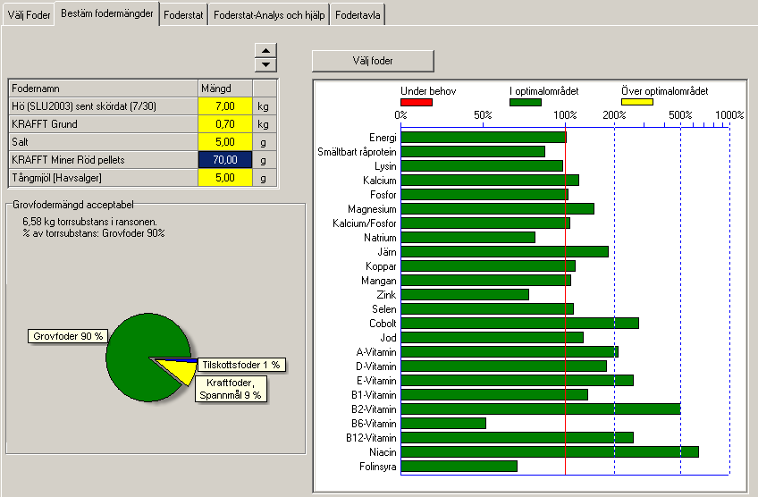
I detta exempel har vi valt ett sent skördat hö.
Det vill säga att höet innehåller mindre energi än det förra exemplet.
När vi ger 7 kg av denna hökvalitet ser du att vi bör komplettera ransonen med kraftfoder (0,7 kg).
Kraftfodret innehåller vitaminer och mineraler så du kan reducera mängden tillskott och salt.

Slide 17
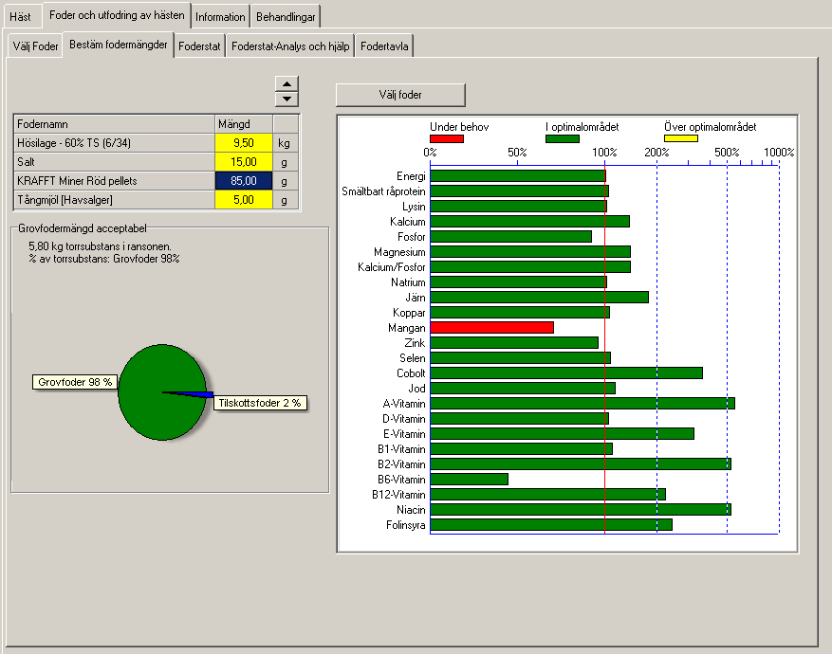
I detta exempel har vi valt Hösilage 60% torrsubstans.
Vi ser då att vi bör ge 9,5 kg hösilage för att täcka energibehovet till Mia.
Mängden grovfoder TS per 100 kg kroppsvikt blir i denna ranson:
9,5 kg x 0,6/4,7 = 1,2 kg
Mängden multitillskott och salt blir densamma som i ransonen med hö av medel skördad kvalitet.
Manganbristen kommer från grovfodret. Pröva olika tillskottsalternativ.

Slide 18
Praktisk övning: Gör foderstater till din egen häst i «underhåll»
Väg hästen eller beräkna vikten i PC-Horse utifrån bröstmåttet
Ta utgångspunkt i ditt eget grovfoder, gärna med hjälp av en foderanalys
Variera ev. hästens aktivitet för att se skillnader i behoven
Hur väl stämmer den beräknade foderstaten
med de fodermängder du brukar ge dagligen?

Slide 19
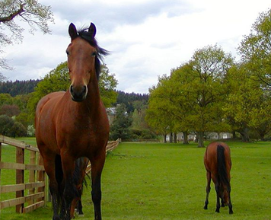
Ytterligare arbete med underhållsbehov
Beräkna behov och gör foderstater till hästar av olika typ/ras och kön.
Gör alternativa foderstater
med olika grovfoderslag och kvaliteter.
Var noga med att hästen alltid får tillräckligt med grovfoder beräknat som torrsubstans (TS).

Slide 20
Egna bilder
Lägg gärna till egna bilder och lektioner…

